Slide 1

Sistema VASPA
VASPA Team:
Fabricio González
Francisco Estrada
Nicolás Sartini
Laboratorio de Desarrollo de Software

Slide 2
Introducción – Sistema VASPA
Visualización
Administración
Seguimiento
Programas de Asignaturas

Slide 3
Temario I - Presentación
Objetivos del Proyecto
Proceso de Desarrollo
Resumen de Iteraciones
Tareas de calidad y gestión del proyecto
Tecnologías utilizadas

Slide 4










Temario II – Implementación
Implementación de Casos de Uso:
Sistema Web:
Carga de datos
Flujo principal
Aplicación móvil
Búsqueda y Visualización de Programa en PDF

Slide 5
Objetivos del Proyecto
Desarrollo de Software para solucionar problemas reales
Objetivo Académico

Slide 6
Proceso de Desarrollo

Slide 7
Problemas encontrados y Soluciones implementadas
Generación de PDF
Representación de correlativas
Cambios de cliente
Escasez de reuniones por pandemia
Aplicación móvil
Interpretación incorrecta de los códigos de planes

Slide 8
Hitos del Proyecto
Cambio de Proyecto
Cursada exitosa
Contacto mediante correo electrónico por nuestra aplicación móvil
Funcionamiento completo del sistema web

Slide 9
Sobre la Aplicación Móvil

Slide 10
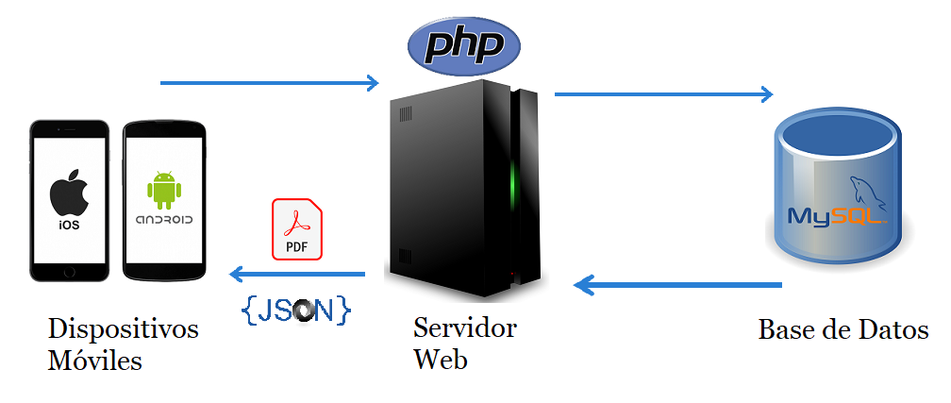
Aplicación Móvil | Arquitectura - Implementación

Slide 11
Resumen de Iteraciones

Slide 12
Resumen de Iteraciones
Inicio
Elaboración
Construcción
Transición
24 iteraciones en total
Duración del proyecto: 113 semanas
Iteraciones de duración variable
1 iteración
4 iteraciones
17 iteraciones
2 iteraciones

Slide 13
Inicio
Texto…

Slide 14
Elaboración
Texto…

Slide 15
Construcción
Texto…

Slide 16
Transición
Texto…

Slide 17
Tareas de Calidad y Gestión del Proyecto

Slide 18
Estimaciones
Semanas

Slide 19
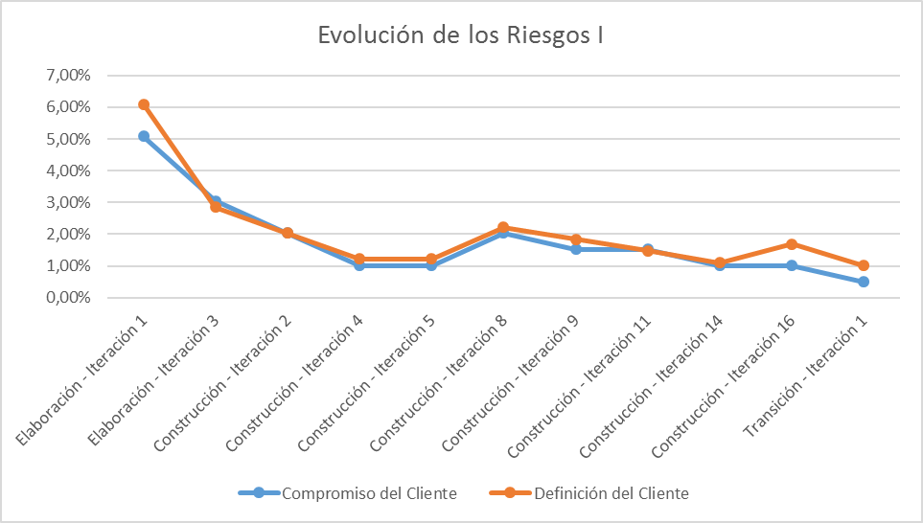
Gestión de Riesgos

Slide 20
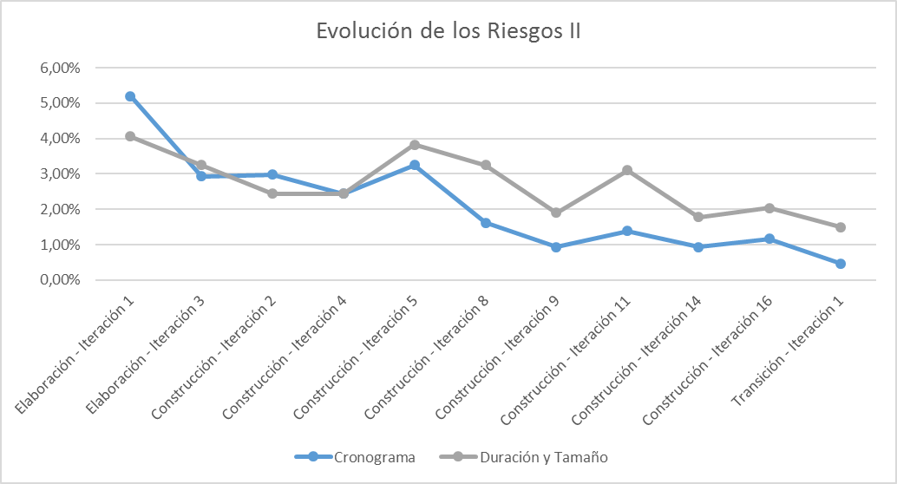
Gestión de Riesgos

Slide 21
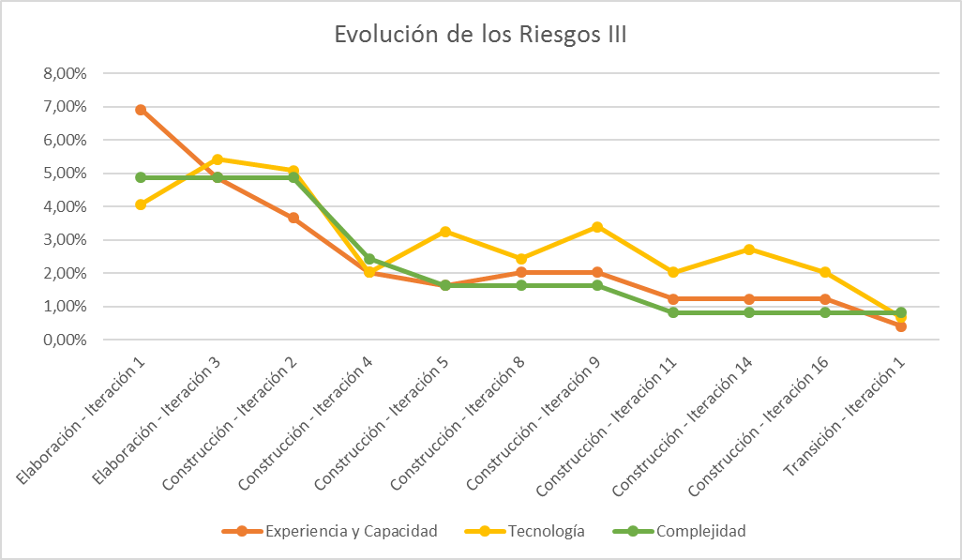
Gestión de Riesgos

Slide 22
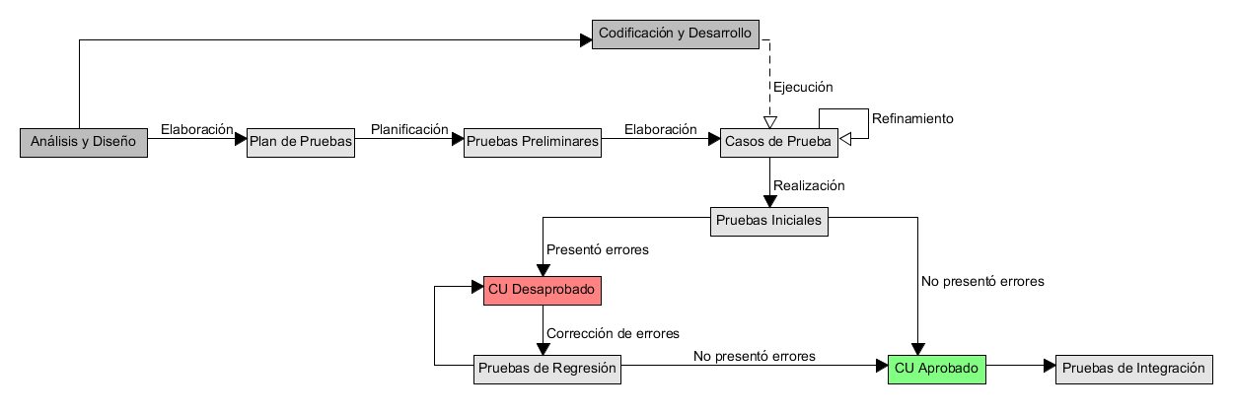
Validación y Verificación

Slide 23
Tecnologías y
Herramientas
utilizadas

Slide 24


















Gestión
Análisis y Diseño
Implementación
Bootstrap
Git
GitHub
DB-Main
NetBeans
Sublime Text
Summernote

Slide 25
Características destacadas y mejoras a futuro

Slide 26
Videos

Slide 27
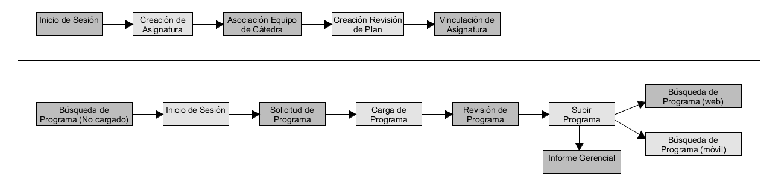
Flujos Principales

Slide 28
Conclusiones

Slide 29
Conclusiones
Elección y funcionamiento del equipo
Asignación del sistema a desarrollar
Conocimientos obtenidos
Relevancia de un buen análisis y diseño
Utilidad de GIT
Autoexigencia en la planificación de tareas
Consideraciones personales

Slide 30
¡Muchas gracias!
https://github.com/fge23/Sistema-VASPA

